Slide 1
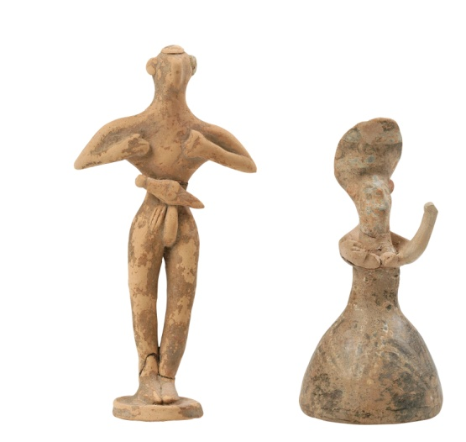
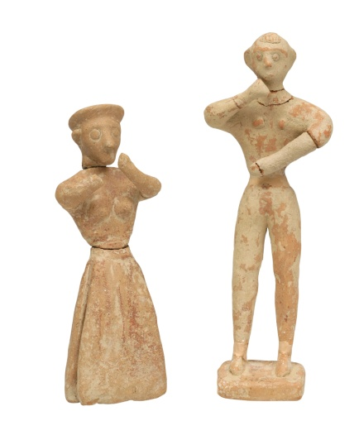
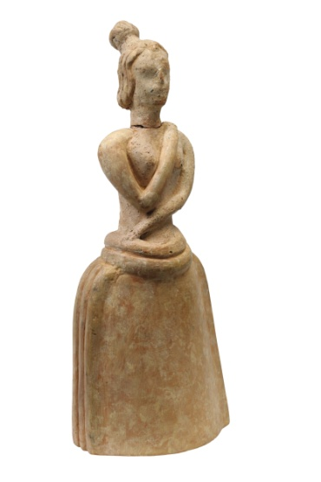
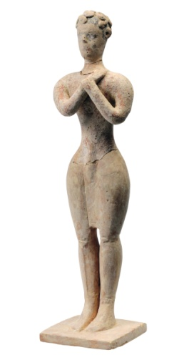
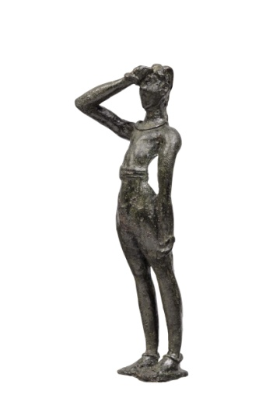
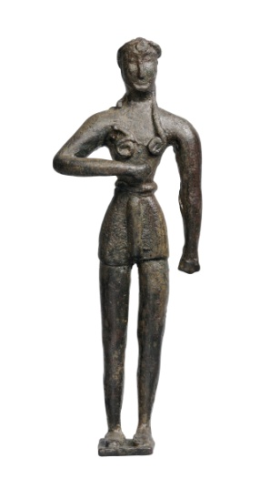
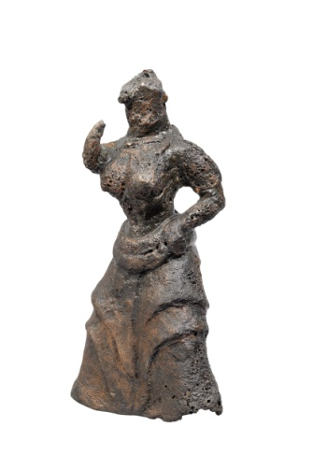
Προσευχή, επίκληση, ικεσία

Slide 2
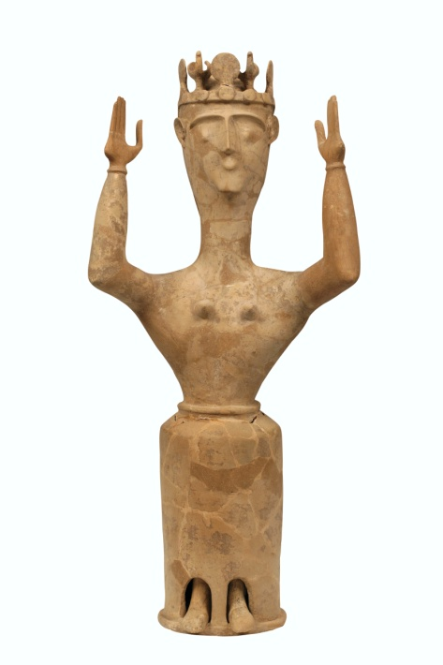
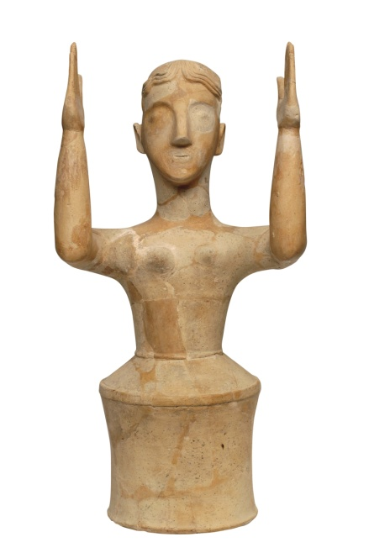
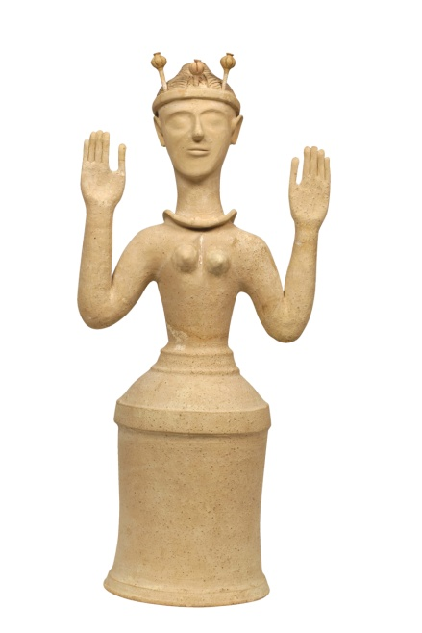
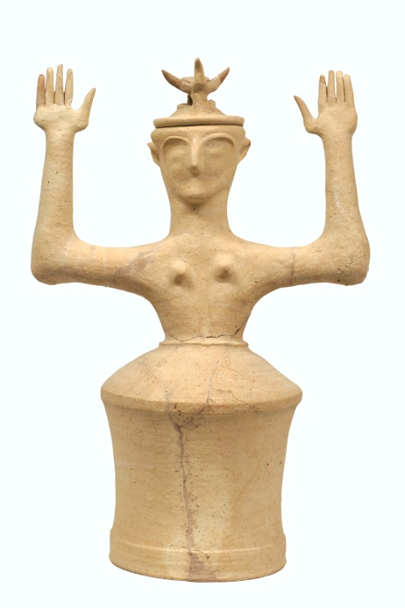
Η «Θεά μεθ’ υψωμένων χειρών» (Σ. Αλεξίου)

Slide 3
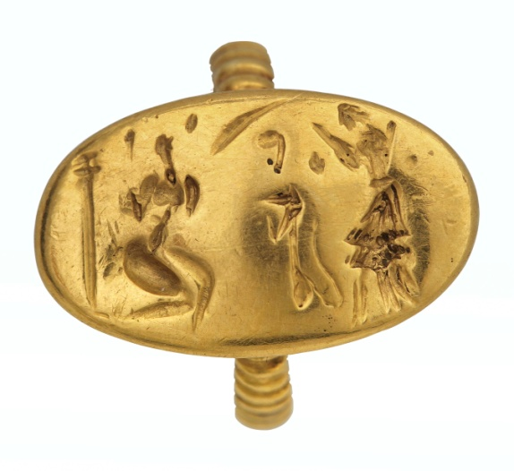
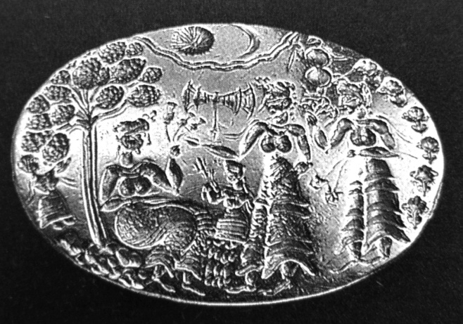
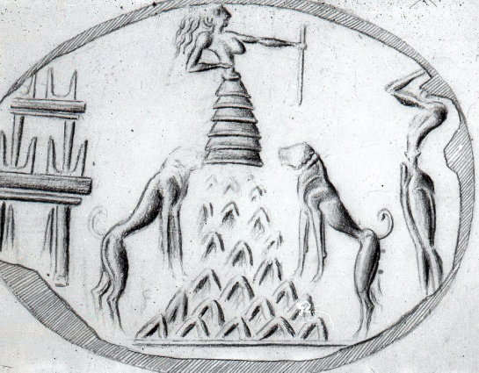
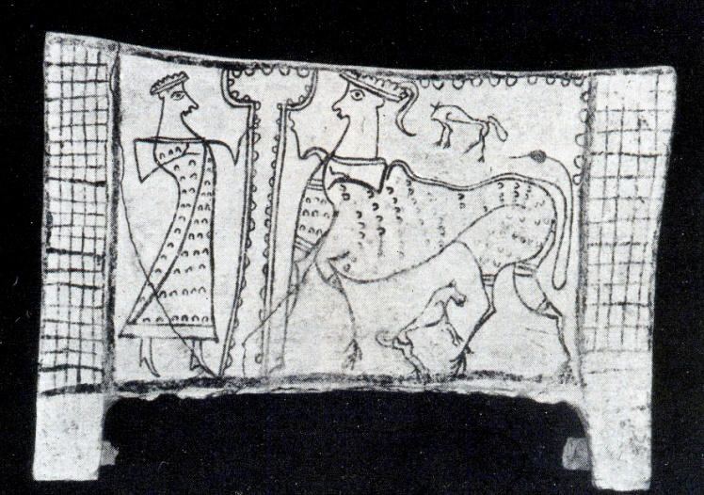
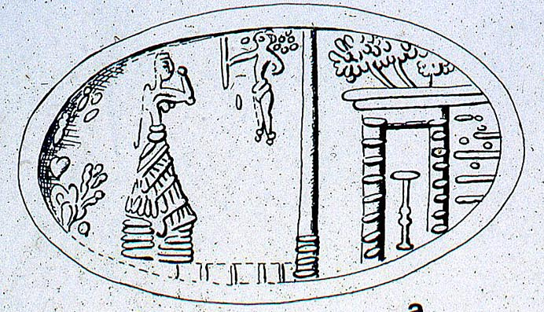
Προσευχή σε εμφανιζόμενη θεότητα και προσευχή σε ανεικονικές μορφές της

Slide 4

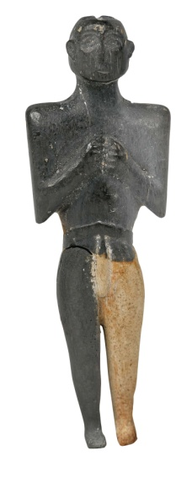
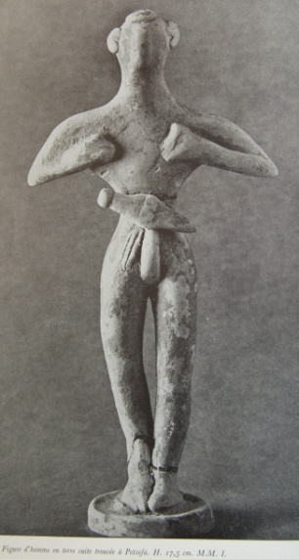
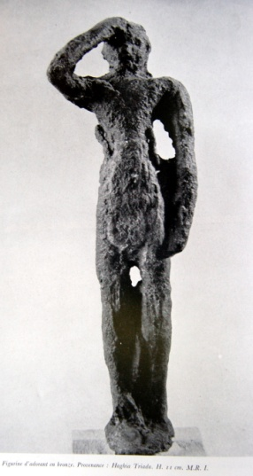
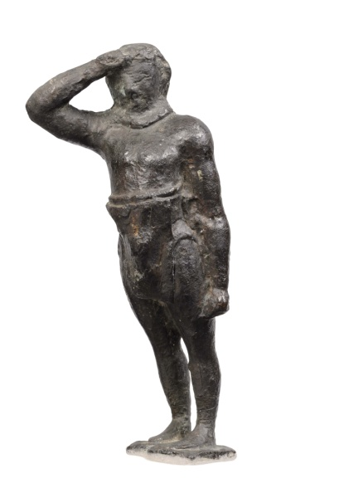
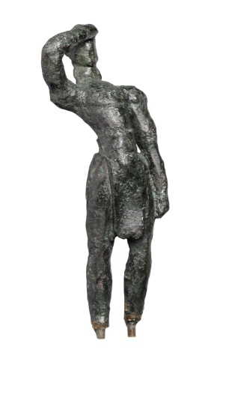
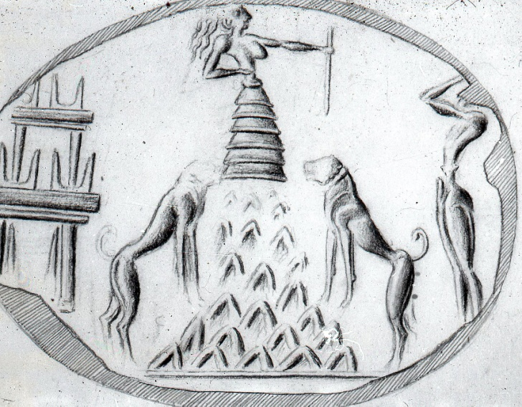
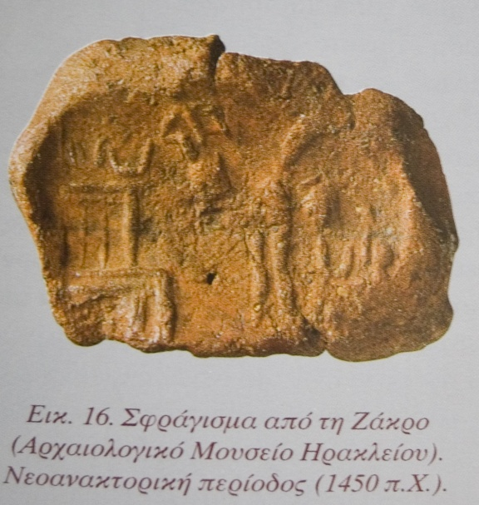
Στάσεις προσευχής - ικεσίας

Slide 5
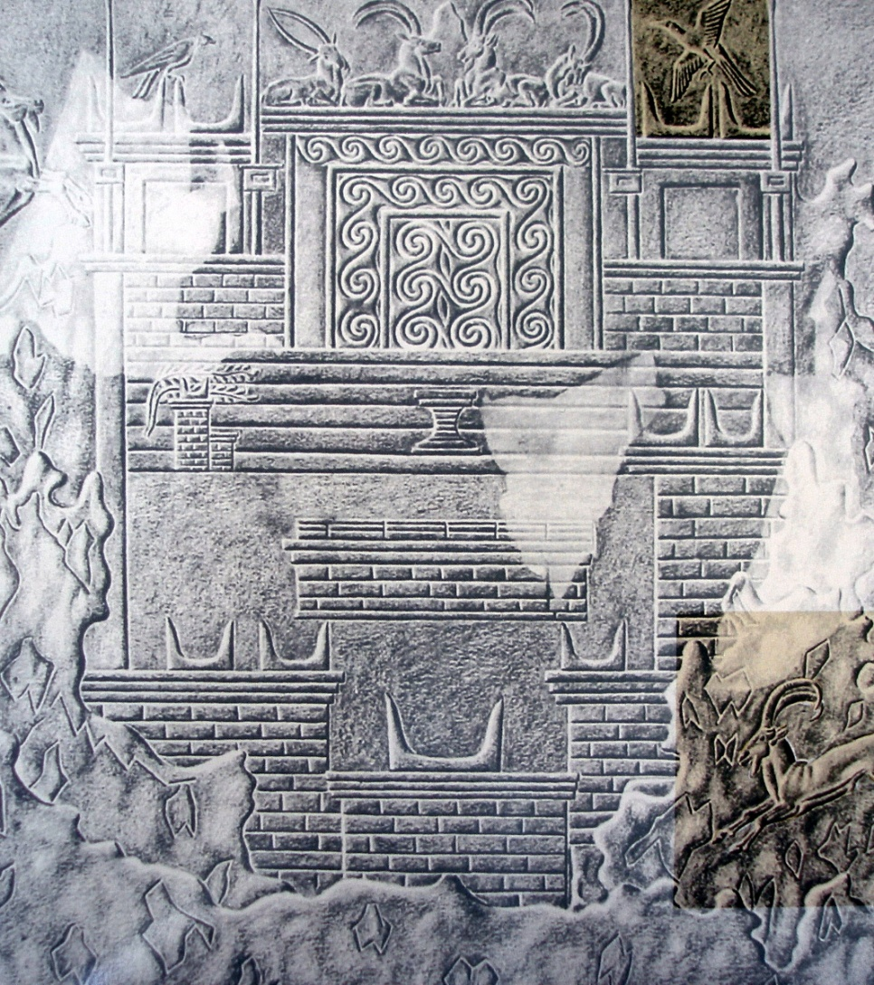
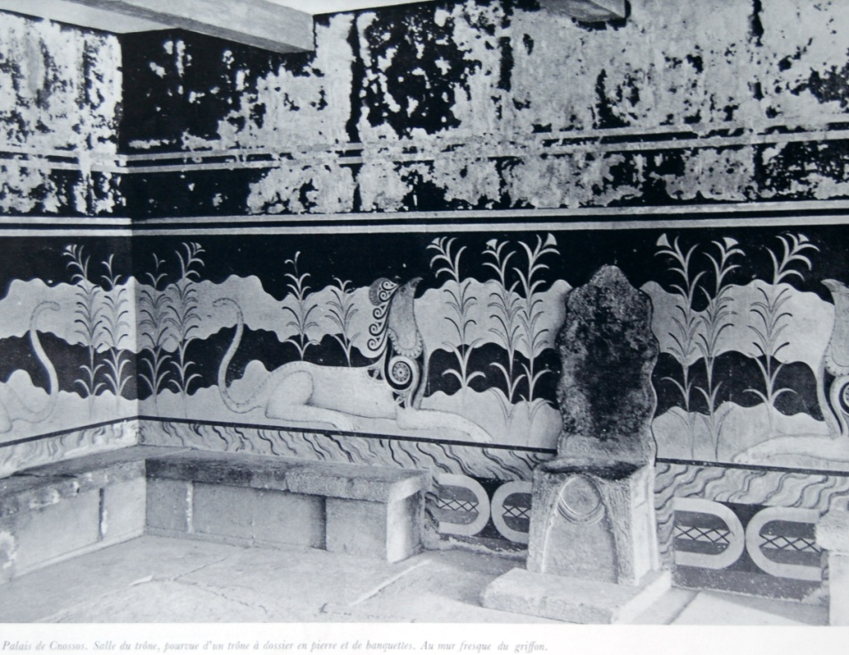
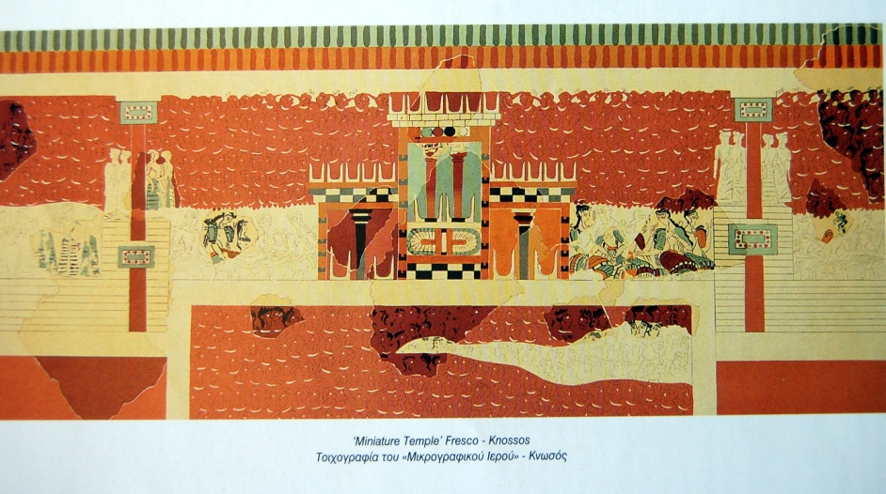
Παραστάσεις με θέμα την αναμονή της επιφάνειας της θεότητας (F. Matz)

Slide 6
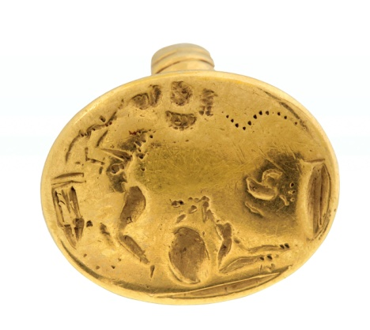
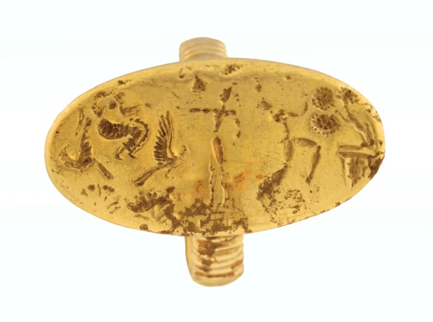
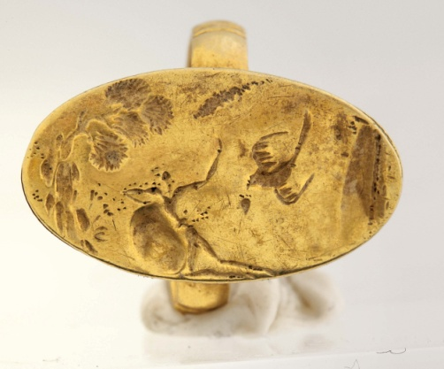
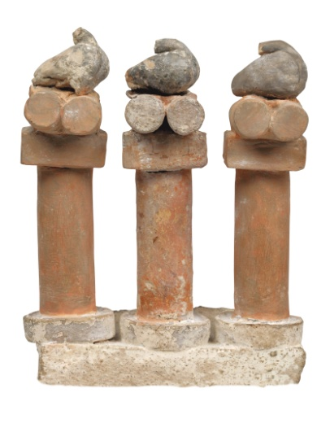

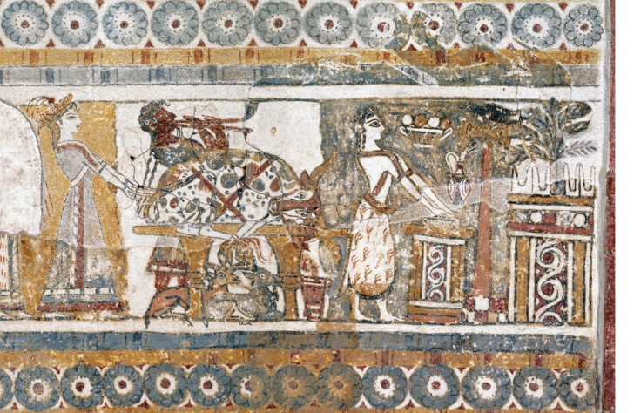
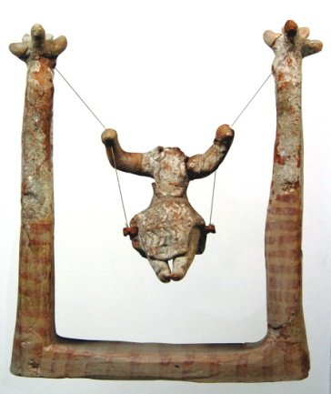
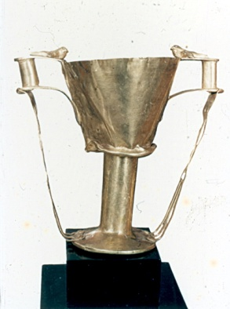
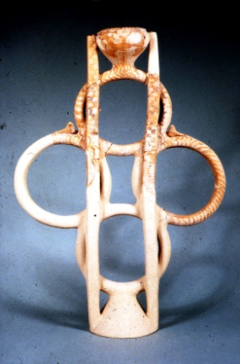
Επιφάνεια θεότητας σε μορφή πουλιού

Slide 7


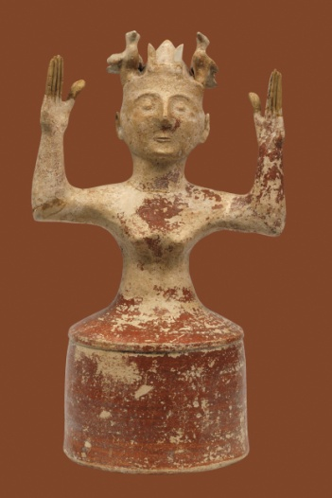
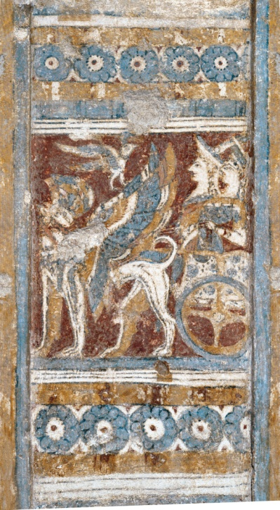
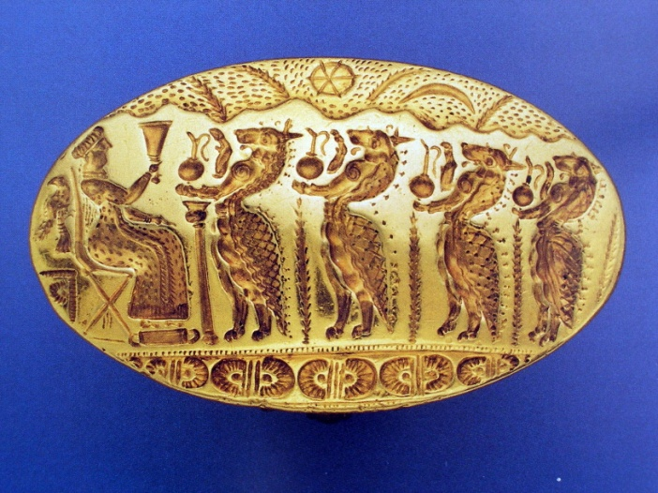
Εμφάνιση πουλιών ταυτόχρονα με της θεότητας

Slide 8
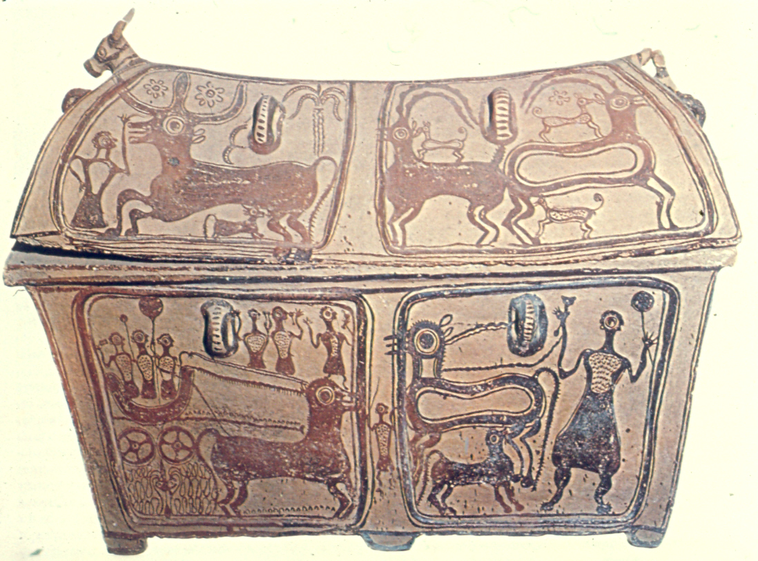
Σαρκοφάγος της Επισκοπής. Λατρεία θεότητας ενσαρκωμένης σε ταύρο;

Slide 9
Παραστάσεις με θέμα την αναμονή της επιφάνειας της θεότητας (F. Matz)

Slide 10
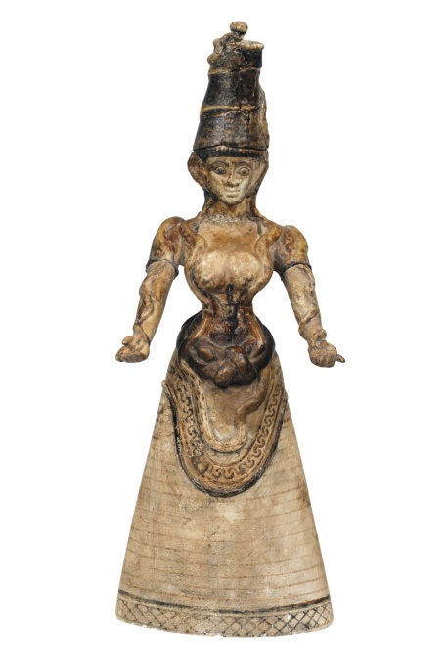



Περιπτώσεις σχεδόν ασφαλούς ταύτισης της θεότητας

Slide 11

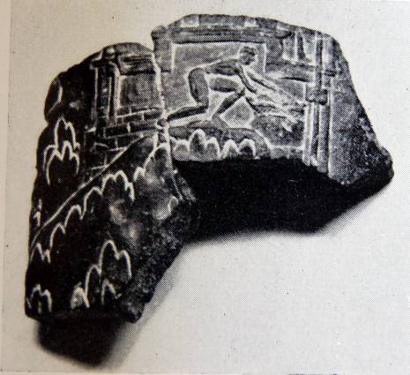
Οι αναίμακτες προσφορές
Ανάγλυφο αγγείο από την Κνωσό
Σαρκοφάγος της Αγίας Τριάδας

Slide 12
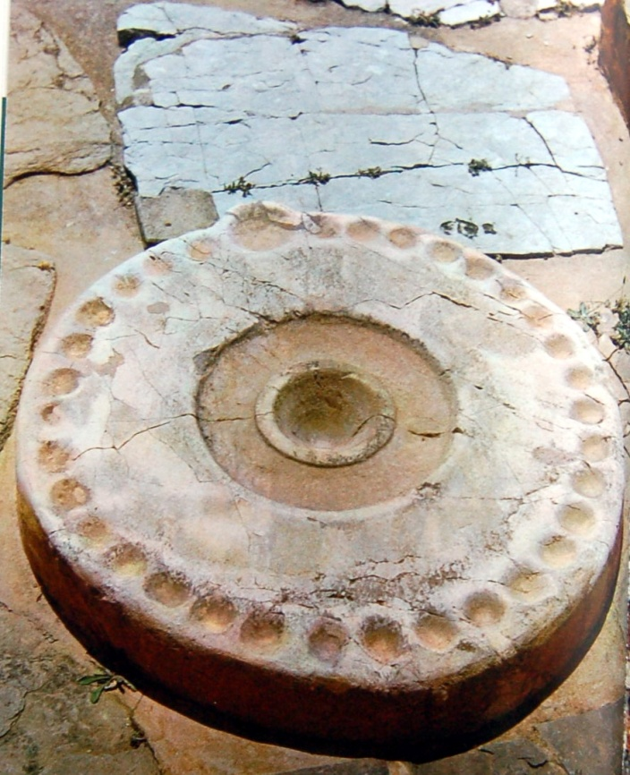
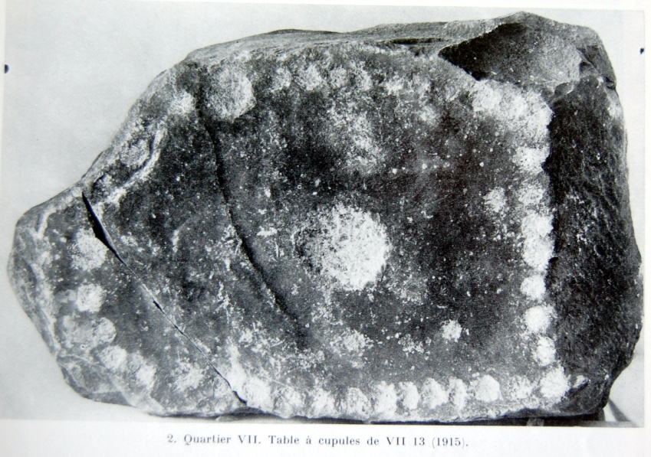
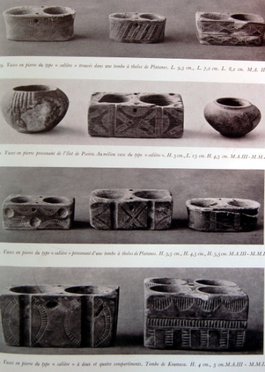
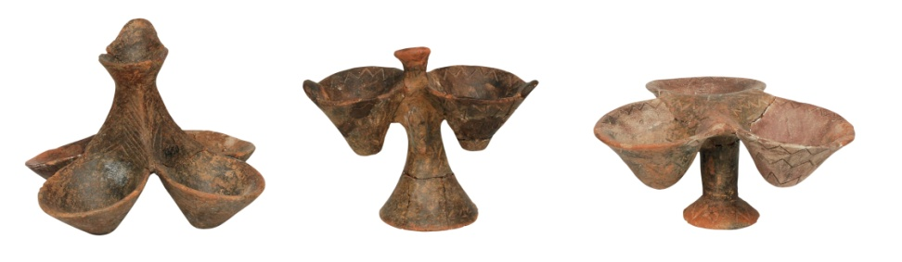
Μάλια. «Βωμοί πανσπερμίας»
Πρωτομινωικοί «κέρνοι»

Slide 13
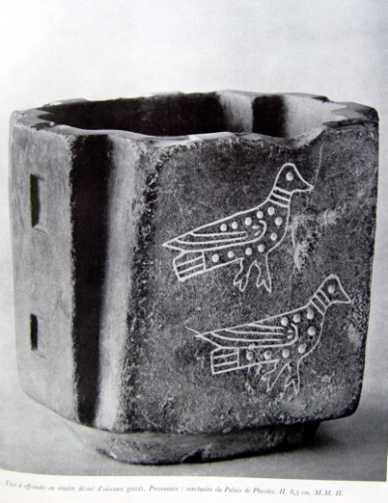
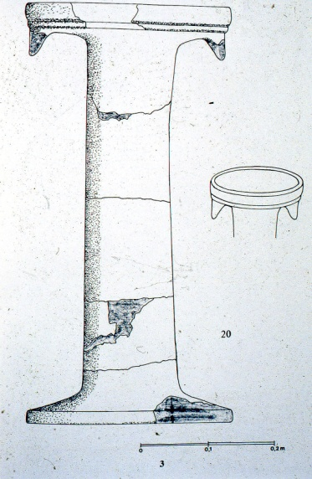
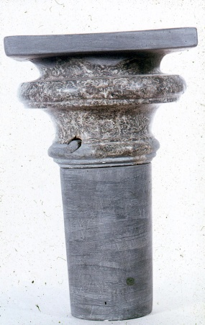
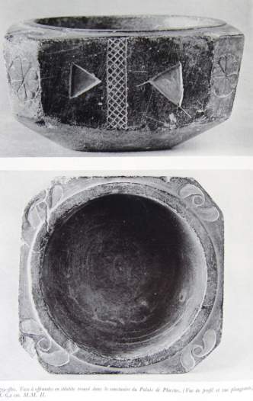
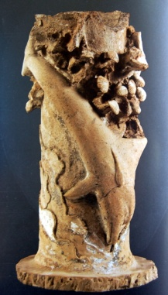
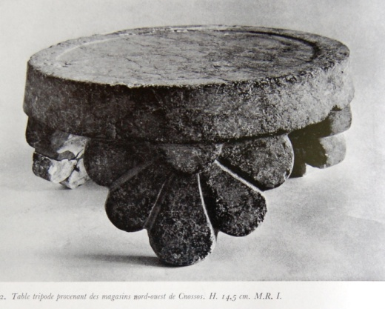





Διάφοροι τύποι τραπεζών προσφορών και καρποδοχών

Slide 14









Κνωσός
Ζάκρος
Παλαίκαστρο
Καμηλάρι
Προσφορές σε κωνικά κύπελλα και άλλα δοχεία

Slide 15












Slide 16







Διάφοροι τύποι ρυτών σε πηλό και λίθο

Slide 17






Προανακτορική περίοδος
Μετανακτορική περίοδος
Νεοανακτορική περίοδος
Πήλινοι ολόσωμοι ταύροι διαφόρων περιόδων

Slide 18





Ανθρωπόμορφα τελετουργικά αγγεία της Προανακτορικής περιόδου

Slide 19










Κομμός
Κνωσός
Μυκήνες
Κνωσός
Ζάκρος
Ζάκρος
Παλαίκαστρο
Ζάκρος
Προτομές ταύρων και άλλων ζώων

Slide 20





Κνωσός
Ζάκρος
Ζάκρος
Μάλια
Σκεύη σε μορφή θαλασσίων οστρέων

Slide 21






Ρυτά κωνικά και ωοειδή από διάφορες ύλες. Ζάκρος

Slide 22

Το ρυτό από ορεία κρύσταλλο από τη Ζάκρο

Slide 23




Αγία Τριάδα
Αγία Τριάδα
Ζάκρος
Κνωσός
Κνωσός
Ρυτά με ανάγλυφες θρησκευτικές σκηνές

Slide 24







Η θρησκευτική χρήση των ρυτών

Slide 25



Αγγεία από τον Τάφο των Διπλών
Πελέκεων στην Κνωσό
Σαρκοφάγος της Αγίας Τριάδας
Ζάκρος
Άλλα αγγεία για σπονδές ή τελετουργίες

Slide 26






Λίθινα ποτήρια από το θησαυροφυλάκιο της Ζάκρου
Δακτυλίδι της Τίρυνθας
Η Τοιχογραφία της Αγίας Μετάληψης
Τα ποτήρια της «Ιερής Κοινωνίας»

Slide 27


Αρχάνες
Κνωσός
Κοχλιάρια («laddles»)

Slide 28



Προσφορές φυτών και ανθοδοχεία

Slide 29



Οι αιματηρές προσφορές (θυσίες)
Ο «ναός» στα Ανεμόσπηλια Αρχανών: περίπτωση ανθρωποθυσίας;

Slide 30



Μάλια
Κνωσός
Ζάκρος
Κτιστοί βωμοί και εσχάρες
στα μινωικά ανάκτορα

Slide 31


Βωμοί κτιστοί και φορητοί

Slide 32



Παράσταση ρυτού της Ζάκρου
Οι αμφίκοιλοι βωμοί

Slide 33




Βαθμιδωτοί βωμοί

Slide 34


Σαρκοφάγος της Αγίας Τριάδας
Μυκήνες
Η θυσία του ταύρου

Slide 35

Υπόστυλη Κρύπτη με δεξαμενίσκη στο δάπεδο

Slide 36




Κνωσός
Δακτυλίδι στο Ashmolean
Ζάκρος
Λύχνοι, πιθανώς σε τελετουργίες

Slide 37





Η προσφορά εσθήτος (φορέματος) στη θεότητα

